Slide 1
בניית ציר ניווט
ניווטים

Slide 2
השלבים בבניית הציר
שלב ג': דגשים לניווט ובטיחות
שלב ב': לימוד הציר
שלב א':
תכנון הציר
*בין כל שלב יש לקבל אישור מפקד

Slide 3
שלב א':
תכנון הציר
קבלת נתוני הניווט:
הטלת הנתונים על גבי המפה.
בניית ציר ההליכה האולטימטיבי
חברי החוליה
נקודת התחלה (נ.ה)
נקודת סוף (נ.ס)
אורך ציר
סוג ניווט
נצ. לדקירה
נת"בים (נקודות תורפה בטיחותיות)– שטחי אש, שד"מים ובעיות בציר (בורות, מאגרי מים)

Slide 4
מהם השיקולים לבניית ציר ניווט?
בטיחות
בטוח להליכה, נת"בים ושד"מים, הכרת הג"ג. לא נעבור בשטח בנוי
עבירות
האם ניתן ללכת בתוואי שבחרנו מבחינת שיפועים, מצוקים וערוצים
תוואי
תכסית
אורך
תמיד נלך בתוואי ברור – שלוחה, ציר ראשי וכו'
רצוי לא ללכת בשטח מיוער או היכן שקשה לראות את תוואי השטח, שיחים וצמחייה
אורך הציר לא יחרוג משמעותית מאורך הציר שהוגדר לאותו ניווט

Slide 5
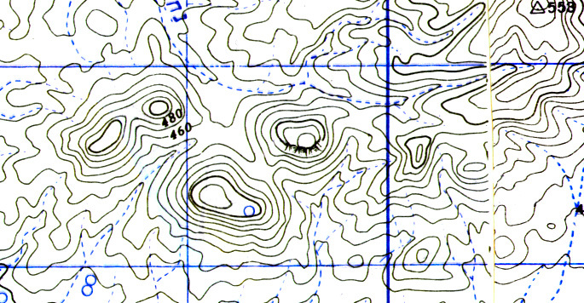
תכנון הציר
קבלת נתונים והטלתם על גבי מפה
נ.ה
נ.ס

Slide 6
תכנון הציר
סימון נקודות תורפה בטיחותיות
נ.ה
שטח אש
נ.ס
באר

Slide 7
תכנון הציר
בניית מסלול אולטימטיבי
נ.ה
שטח אש
נ.ס
באר
Notes:
הציר עובר דרך צוק ולכן זה אינו ציר תקני

Slide 8
תכנון הציר
בניית מסלול אולטימטיבי
נ.ה
שטח אש
נ.ס
באר
Notes:
אינה הדרך הקצרה והיעילה ביותר!

Slide 9
תכנון הציר
בניית מסלול אולטימטיבי
נ.ה
שטח אש
נ.ס
באר
Notes:
זאת הדרך הקצרה והיעילה ביותר!

Slide 10
שלב ב':
לימוד הציר
חלוקה למקטעים.
בניית סיפור דרך:
שינון סיפור הדרך.
אזימוט הציר
מרחק הליכה
נקודות אימות
גבול ברבור

Slide 11
חלוקה למקטעים
  קיטועים קצרים מדי מקשים על למידת הציר, לעומת קיטועים ארוכים מדי שיגרמו לאיבוד אומדן המרחק.
  בין מקטע למקטע יהיה מרחק של כ-0.5-1 ק"מ.
  עליהם להיות נקודות ברורות בשטח – כיפה, אוכף, פיצול גאיות וכו'...
  מקטעים הם נקודות על ציר הניווט, אשר נבחר בזמן הכנת הציר לצורך חישוב אומדן המרחק, והזדהות עם השטח.

Slide 12
לימוד הציר
חלוקה למקטעים
נ.ה
שטח אש
נ.ס
באר
Notes:
זאת הדרך הקצרה והיעילה ביותר!

Slide 13
בניית סיפור דרך
על-מנת לזכור את ציר הניווט על בוריו עלינו לחבר סיפור דרך אשר יקצר את תהליך לימוד הציר.
בין כל מקטע למקטע הבא נכתוב סיפור קצר על התהליך אותו אנו עוברים בדרך:
מקטע | מרחק | אזימוט | תוואי | אימות | גבול ברבור | סיפור
נ.ה. – מקטע 1 | 650 | 270 | שלוחה | הגעה לנ.ג 490/ כיפה ראשונה מערב ממני יהיה כיפה נוספת. ודרום מזרח ממני, אוכף(ממזרח ודרום כיפות) | תחילת ירידה | מהנ.ה. אני עולה על שלוחה באזימוט של 270, מצפון-מזרח יש כיפה.
Notes:
זאת הדרך הקצרה והיעילה ביותר!

Slide 14
בניית סיפור דרך
מרחק בין מקטע למקטע
מרחק ההליכה שנצעד בפועל בזמן הניווט בין מקטע למקטע.
*אך בפועל בשטח נצעד בעליות וירידות אשר מאריכות את הדרך.
לכן, את המרחק האנכי נמדוד לפי קווי הגבוה – על כל קו גובה נוסיף 10 מ' למרחק.
המרחק האופקי + המרחק האנכי = מרחק ההליכה בפועל
מקטע | מרחק | אזימוט | תוואי | אימות | גבול ברבור | סיפור
נ.ה. – מקטע 1 | 650 | 270 | שלוחה | הגעה לנ.ג 490/ כיפה ראשונה מערב ממני יהיה כיפה נוספת. ודרום מזרח ממני, אוכף(ממזרח ודרום כיפות) | תחילת ירידה | מהנ.ה. אני עולה על שלוחה באזימוט של 270, מצפון-מזרח יש כיפה.
Notes:
זאת הדרך הקצרה והיעילה ביותר!

Slide 15
בניית סיפור דרך
אזימוט הציר
הוצאת אזימוטים מהמפה כחלק מבניית ציר הניווט, לשם התמצאות בשטח. האזימוט שנרשום בסיפור יהיה האזימוט הכללי ממקטע למקטע.
מקטע | מרחק | אזימוט | תוואי | אימות | גבול ברבור | סיפור
נ.ה. – מקטע 1 | 650 | 270 | שלוחה | הגעה לנ.ג 490/ כיפה ראשונה מערב ממני יהיה כיפה נוספת. ודרום מזרח ממני, אוכף(ממזרח ודרום כיפות) | תחילת ירידה | מהנ.ה. אני עולה על שלוחה באזימוט של 270, מצפון-מזרח יש כיפה.
Notes:
זאת הדרך הקצרה והיעילה ביותר!

Slide 16
בניית סיפור דרך
נקודות אימות
נקודות האימות, כשמן כן הן, נועדו לאמת בכל מקטע האם אנחנו נמצאים במקום בו אנחנו אמורים להיות. בזמן בניית הציר נבחר נקודות אימות אשר נוכל לראותם בשטח.
לכל מקטע יהיה 2 נקודות אימות.
בכל נ.צ יהיה 3 נקודות אימות.
מקטע | מרחק | אזימוט | תוואי | אימות | גבול ברבור | סיפור
נ.ה. – מקטע 1 | 650 | 270 | שלוחה | הגעה לנ.ג 490/ כיפה ראשונה מערב ממני יהיה כיפה נוספת. ודרום מזרח ממני, אוכף(ממזרח ודרום כיפות) | תחילת ירידה | מהנ.ה. אני עולה על שלוחה באזימוט של 270, מצפון-מזרח יש כיפה.
Notes:
זאת הדרך הקצרה והיעילה ביותר!

Slide 17
בניית סיפור דרך
גבול ברבור
בחישוב הדרך אל כל מקטע, נבחר נקודה שבמידה ונגיע אליה בשטח, נדע שעברנו את המקטע הרצוי – כלומר התברברנו!
מקטע | מרחק | אזימוט | תוואי | אימות | גבול ברבור | סיפור
נ.ה. – מקטע 1 | 650 | 270 | שלוחה | הגעה לנ.ג 490/ כיפה ראשונה מערב ממני יהיה כיפה נוספת. ודרום מזרח ממני, אוכף(ממזרח ודרום כיפות) | תחילת ירידה | מהנ.ה. אני עולה על שלוחה באזימוט של 270, מצפון-מזרח יש כיפה.
Notes:
זאת הדרך הקצרה והיעילה ביותר!

Slide 18
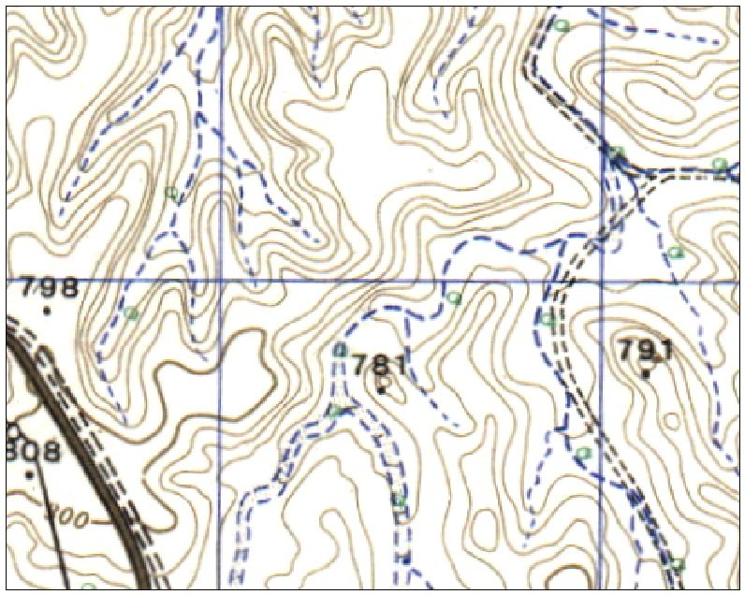
בניית סיפור דרך
גבול ברבור
בחישוב הדרך אל כל מקטע, נבחר נקודה שבמידה ונגיע אליה בשטח, נדע שעברנו את המקטע הרצוי – כלומר התברברנו!
במקרה הנ"ל, גבול הברבור יהיה הכביש.
במקרה נפעל על פי נוהל ברבור
Notes:
זאת הדרך הקצרה והיעילה ביותר!

Slide 19
בניית סיפור דרך
סיפור דרך
תיאור סיפורי של הדרך בה עוברים בניווט.
מקטע | מרחק | אזימוט | תוואי | אימות | גבול ברבור | סיפור
נ.ה. – מקטע 1 | 650 | 270 | שלוחה | הגעה לנ.ג 490/ כיפה ראשונה מערב ממני יהיה כיפה נוספת. ודרום מזרח ממני, אוכף(ממזרח ודרום כיפות) | תחילת ירידה | מהנ.ה. אני עולה על שלוחה באזימוט של 270, מצפון-מזרח יש כיפה.
Notes:
זאת הדרך הקצרה והיעילה ביותר!

Slide 20
שלב ג':
דגשים ובטיחות
קבלת דגשים לניווט על ידי מפקד
בניית שקף בטיחות הכולל:
שמות חברי החוליה + מספרי טלפון
אורך הציר
מסלול הליכה
נת"בים
נ.ה
ישראל ישראלי 054-5549999
ישראל ישראלי 054-5549999
3.6 ק"מ
שטח אש
נ.ס
באר

Slide 21
איך נראה שקף בטיחות?
שקף בטיחות, זה שקף שעליו מופיע כל הדברים הרלוונטים לנו כדי לדעת שאתם בטוחים. ובמידת הצורך לתפעל ולהבין איפה אתם.
שמים את שקף הבטיחות על המפה –מעגנים את השקף ב-2 נ"צ שנמצאים על הצירים (אנכי ואופקי), על מנת לוודא עיגון. אחרי שהשקף מעוגן מסרטטים את הדברים הנל:
סימון כל הנת"בים על שקף הבטיחות (דגשי בטיחות מהמפקד – שטח אש, בורות, צוק וכו)
סימון ג"ג בשקף הבטיחות
סימון כל הנ"צ החשובים – לסרטט נ.ה, נ.ס, נ.ב על השקף בטיחות. ונ"צ שצריך לעבור בהם. על השקף בטיחות יופיע כל הנקודות מסומנות.
ולבסוף מסרטטים את ציר הניווט על שקף הבטיחות.
בנוסף, על שקף הבטיחות יהיה רשום – מספר חוליה, שמות חברי החוליה, תאריך, אורך הציר.

Slide 22
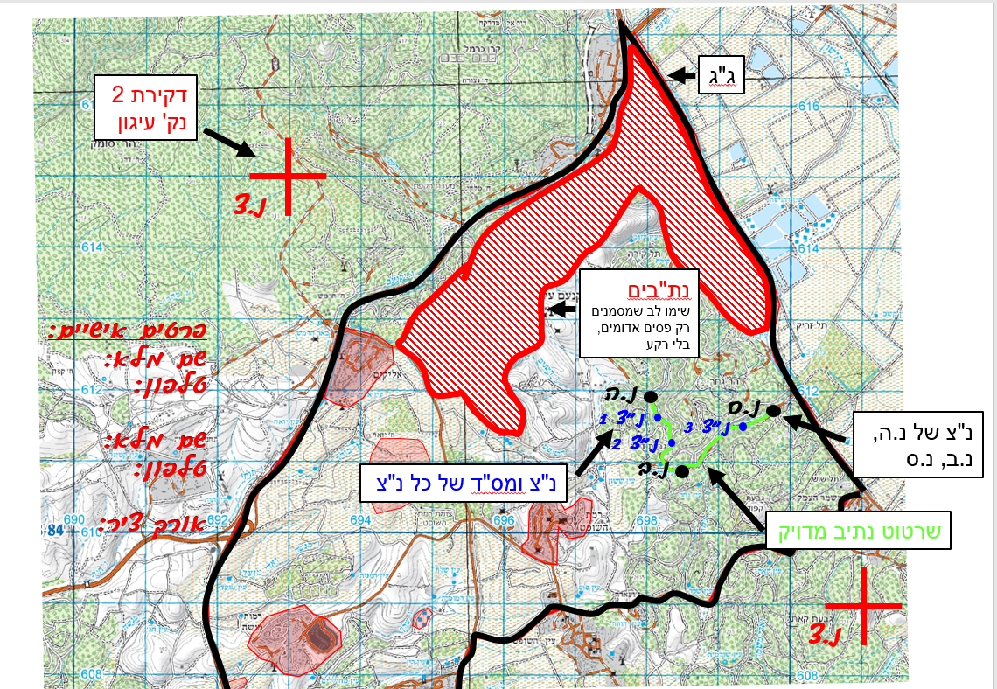
איך נראה בפועל השקף?
ככה השקף נראה שהוא מונח על המפה:
722303
728297
Notes:
זאת הדרך הקצרה והיעילה ביותר!

Slide 23
לכל צבע יש משמעות:
שחור – ג"ג. דקירת נ.צ של:
  נ.ה
  נ.ב
  נ.ס
אדום – אזורים אסורים, נת"בים, דקירת 2 נק' עיגון וכתיבת נ.צ של כל נקודה על ידה
כחול – נ.צ ומס"ד של כל נ.צ
ירוק – שרטוט נתיב מדויק
Notes:
זאת הדרך הקצרה והיעילה ביותר!

Slide 24
לסיכום
3.
2.
1.
כמה אימותים יהיו בכל מקטע?
מה כולל סיפור דרך?
מהם שלושת השלבים לבניית ציר?
מה כולל שקף בטיחות?
6.
מדוע כיפה סמויה הינה סמויה במפה?
5.
איך נחשב מרחק הליכה?
4.

